Slide 1



PROGRAM
„Wsparcie dla czasopism naukowych”
www.konstytucjadlanauki.gov.pl
www.facebook.com/MNiSW

Slide 2
Program „Wsparcie dla czasopism naukowych”, geneza powstania
Program „Wsparcie dla czasopism naukowych” - ogłoszony na podstawie art. 401 ust. 3 ustawy z dnia 20 lipca 2018 r. – Prawo o szkolnictwie wyższym i nauce (Dz. U. poz. 1668).
Rozporządzenie Ministra Nauki i Szkolnictwa Wyższego z dnia 20 września 2018 r. w sprawie pomocy de minimis w ramach programu „Wsparcie dla czasopism naukowych” (Dz. U. poz. 1832).

Slide 3

Do kogo program jest skierowany
Do przedsiębiorców w rozumieniu art. 1 załącznika I do rozporządzenia Komisji (UE) nr 651/2014 z dnia 17 czerwca 2014 r. uznającego niektóre rodzaje pomocy za zgodne z rynkiem wewnętrznym w zastosowaniu art. 107 i 108 Traktatu (Dz. Urz. UE L 187 z 26.06.2014, str. 1, z późn. zm.), będących wydawcami czasopism działającymi na podstawie przepisów ustawy z dnia 26 stycznia 1984 r. – Prawo prasowe (Dz. U. poz. 24, z późn. zm. ).

Slide 4
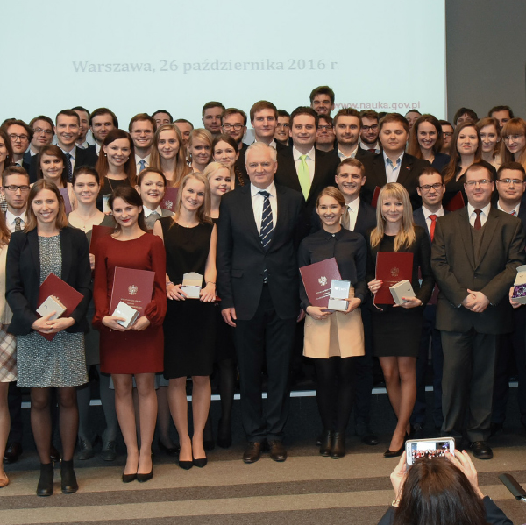
Cel programu
Wsparcie wydawców polskich czasopism naukowych nieujętych w międzynarodowych bazach czasopism naukowych o największym zasięgu, lecz publikujących artykuły naukowe o wysokim poziomie naukowym.

Slide 5

Do kiedy należy złożyć wniosek?
Nabór wniosków trwał od 2 do 19 października 2018 r. Szczegółowy zakres informacji zawartych we wniosku określa załącznik nr 1 do ww. rozporządzenia.

Slide 6
Dziedziny objęte konkursem
Pierwszy konkurs został ogłoszony w dziedzinach:
nauk inżynieryjno-technicznych (min. 30)
nauk medycznych i nauk o zdrowiu (min. 30)
nauk humanistycznych (min. 150)
nauk rolniczych (min. 30)
nauk społecznych (min. 120)
nauk ścisłych i przyrodniczych (min. 30)
nauk teologicznych (min. 5)
Obecnie trwa proces oceny 1025 wniosków złożonych w konkursie.

Slide 7
Ocena wniosków
Oceny wniosków dokonuje zespół doradczy, w dwóch etapach:
pierwszy etap obejmuje weryfikację, czy będące przedmiotem wniosków projekty spełniają warunki udziału w programie.
Wnioski, których przedmiotem są projekty, które nie spełniają któregokolwiek z warunków udziału w programie, nie podlegają dalszej ocenie i są zwracane przedsiębiorcom wraz z uzasadnieniem;
drugi etap polega na przypisaniu wartości punktowych poszczególnym szczegółowym kryteriom przyznawania pomocy.

Slide 8
Ocena wniosków – I etap
Warunki udziału w konkursie:
czasopismo posiada aktualny adres redakcji lub wydawcy na terenie Rzeczypospolitej Polskiej
czasopismo nie jest ujęte w żadnej z następujących międzynarodowych baz czasopism naukowych: Scopus, Science Citation Index Expanded, Social Sciences Citation Index, Arts & Humanities Citation Index, Emerging Sources Citation Index,

Slide 9
Ocena wniosków – I etap
3) czasopismo było wydawane przez okres co najmniej 2 lat kalendarzowych poprzedzających rok ogłoszenia konkursu w ramach programu,
4) czasopismo w okresie 2 lat kalendarzowych przed rokiem ogłoszenia konkursu w ramach programu było wydawane z częstotliwością nie mniejszą niż określona w rejestrze dzienników i czasopism, o którym mowa w art. 20 ust. 1 ustawy z dnia 26 stycznia 1984 r. – Prawo prasowe,

Slide 10
Ocena wniosków – I etap
5) w okresie 2 lat kalendarzowych przed rokiem ogłoszenia konkursu w ramach programu udział wskazań danego podmiotu systemu szkolnictwa wyższego i nauki jako miejsca prowadzenia przez autorów artykułów naukowych działalności naukowej, której wyniki stanowiły podstawę do opracowania tych artykułów, w ogólnej liczbie wskazań podmiotów, nie przekroczył 50%

Slide 11
Ocena wniosków – I etap
6) czasopismo przyjęło i stosuje zasady etyki publikacyjnej zgodne z wytycznymi Komitetu do spraw Etyki Publikacyjnej (COPE – Committee on Publication Ethics);
7) projekt uwzględnia upowszechnianie artykułów naukowych zamieszczanych w czasopiśmie w trybie otwartego dostępu w Internecie nie później niż w terminie 6 miesięcy od dnia wydania numeru czasopisma, w sposób bezpłatny i bez technicznych ograniczeń;

Slide 12
Ocena wniosków – I etap
8) projekt uwzględnia wykorzystywanie w czasopiśmie cyfrowych identyfikatorów dokumentów elektronicznych (DOI – Digital Object Identifier) i unikalnych identyfikatorów naukowców (ORCID – Open Researcher and Contributor ID) będących autorami zamieszczanych w czasopiśmie artykułów naukowych,
9) okres realizacji projektu nie przekracza 24 miesięcy;
10) projekt nie obejmuje zadań finansowanych z innych środków pochodzących z budżetu państwa.

Slide 13
Ocena wniosków – II etap
Kryteria oceny:
wpływ planowanej koncepcji rozwoju praktyk wydawniczych i edytorskich na podniesienie poziomu naukowego czasopisma i jego prestiżu – 0 – 30 pkt
znaczenie działań planowanych do realizacji w ramach programu dla umiędzynarodowienia czasopisma – 0 – 25 pkt
zasadność planowanych kosztów projektu – 0 – 10 pkt

Slide 14
Ocena wniosków – II etap
4) zasadność wyboru form komunikacji i środków technicznych planowanych w celu upowszechniania artykułów naukowych zamieszczonych w czasopiśmie oraz informacji o czasopiśmie, a także wpływ wybranych form i środków technicznych na zasięg tego upowszechniania – 0 – 10 pkt
5) zasięg oddziaływania czasopisma i jego wpływ na rozwój dyscyplin naukowych, w ramach których są publikowane artykuły naukowe w czasopiśmie – 0 - 15 pkt
6) stopień umiędzynarodowienia czasopisma - 0 – 10 pkt

Slide 15
Ocena wniosków – II etap
W przypadku uzyskania za którekolwiek z kryteriów 0 punktów - pomoc nie może zostać przyznana.
Zespół przedstawia ministrowi wyniki oceny wniosków w drugim etapie, odrębnie dla każdej dziedziny nauki, dla której konkurs był ogłoszony, wraz z propozycją przyznania albo odmowy przyznania pomocy.
Propozycję odmowy lub zmniejszenia finansowania, zespół uzasadnia szczegółowo.

Slide 16
Wyniki oceny wniosków
Minister informuje przedsiębiorców, za pośrednictwem systemu OSF o wynikach oceny.
Przedsiębiorca niezadowolony z wyników oceny, może złożyć umotywowane zastrzeżenia do wyników oceny.
Minister, na podstawie wyników oceny, ustala listę projektów zakwalifikowanych do finansowania wraz z wielkością przyznanej pomocy, o czym informuje przedsiębiorców za pomocą systemu OSF.
Przedsiębiorca, któremu została przyznana pomoc, składa w urzędzie obsługującym ministra 3 egzemplarze umowy podpisanej przez upoważnione osoby.

Slide 17
Raporty
Przedsiębiorca składa:
raport roczny w terminie do dnia 31 stycznia roku następującego po roku, w którym pomoc została przyznana;
raport końcowy w terminie 60 dni od dnia zakończenia realizacji projektu, na który pomoc została przyznana.
Przedsiębiorca nie składa raportu rocznego za ostatni rok realizacji projektu, jeżeli termin jego złożenia przypada po terminie złożenia raportu końcowego.
Oceny raportów rocznych i raportów końcowych dokonuje zespół.
Na podstawie oceny raportu końcowego minister uznaje projekt za:
zrealizowany;
zrealizowany nienależycie albo niezrealizowany, z wezwaniem przedsiębiorcy do zwrotu przekazanych środków finansowych stanowiących pomoc w całości albo w części.

Slide 18
Dziękujemy za uwagę
ul. Hoża 20, ul. Wspólna1/3
00-529 Warszawa
tel. +48 (22) 529 27 18
fax +48 (22) 628 09 22
www.konstytucjadlanauki.gov.pl

